Slide 1
Peran Orang Awam pada korban Henti jantung
Melakukan
BHD
Bantuan Hidup Dasar

Slide 2
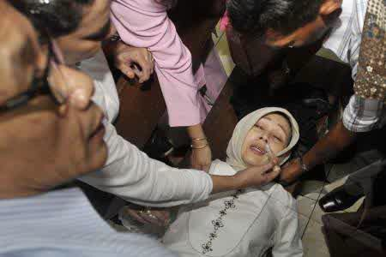
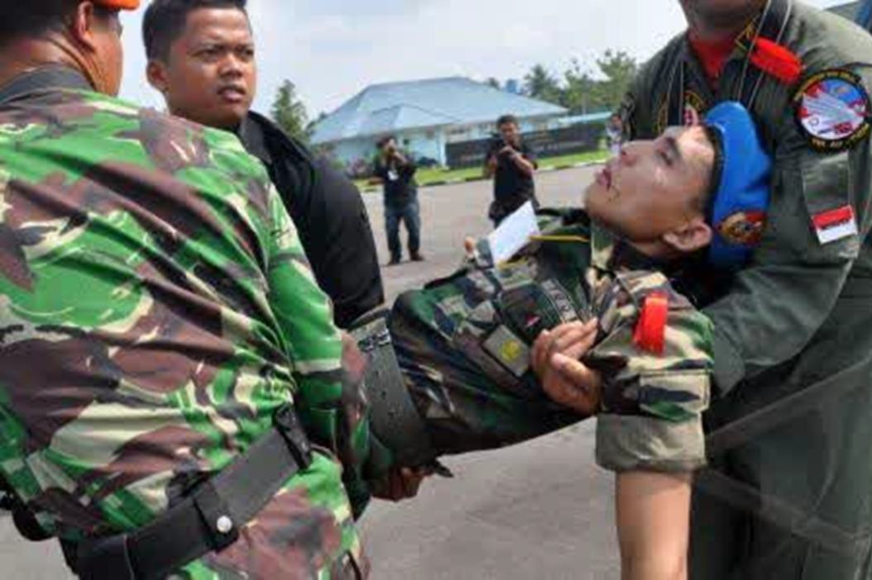
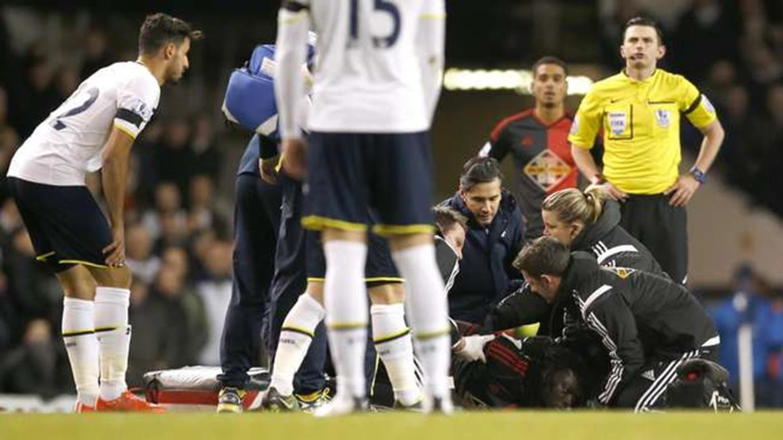
Siapapun..
Kapanpun..
Henti Jantung
Dimanapun..

Slide 3
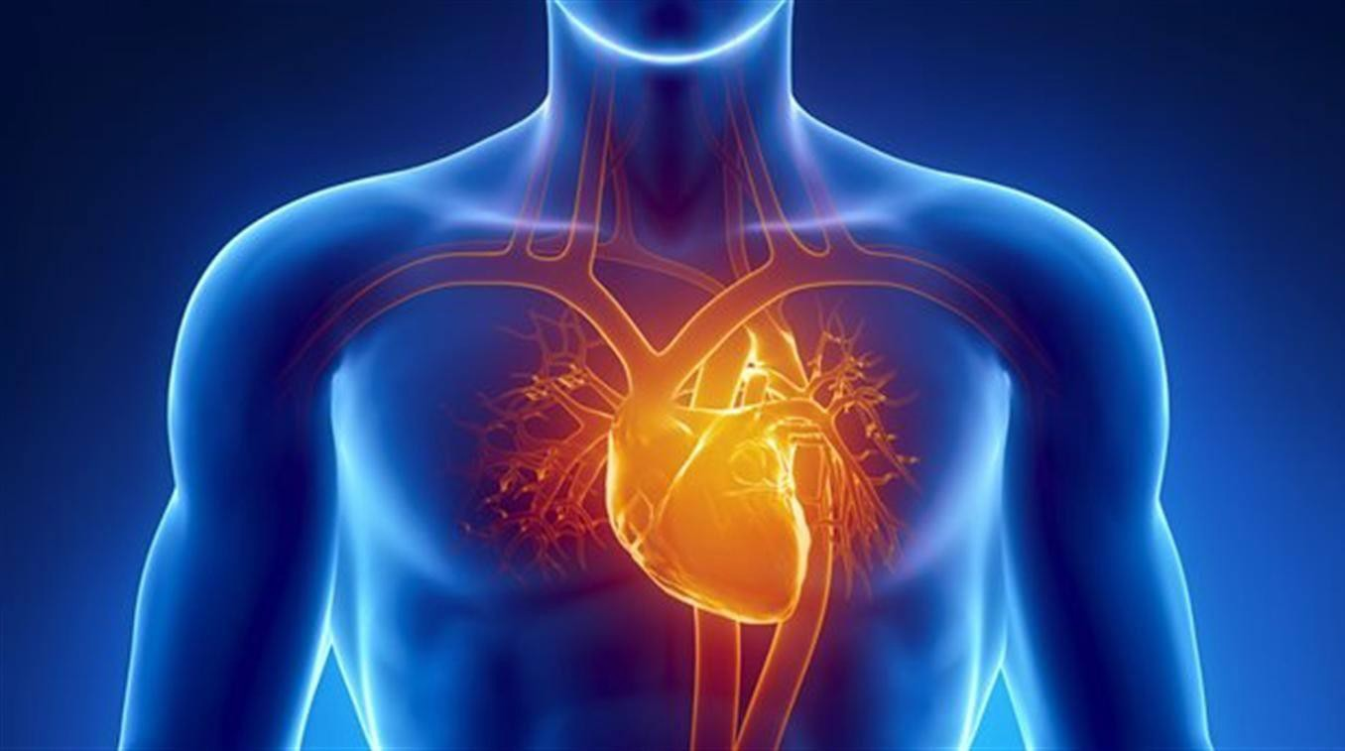
(Henti jantung)
# Hilangnya fungsi jantung tiba-tiba
# Gangguan elektrik jantung
# Pompa Jantung tidak efektif
3

Slide 4
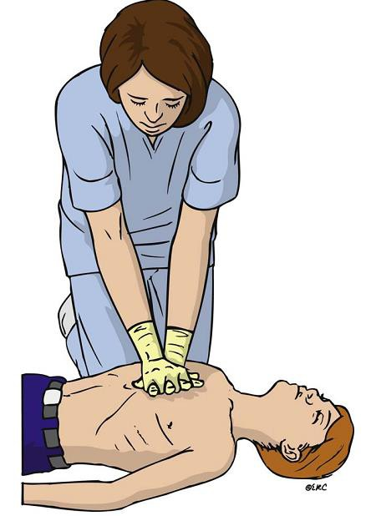
Resusitasi Jantung Paru: RJP
“Bantuan peredaran darah dan pernapasan Sebelum datang bantuan ahli"

Slide 5
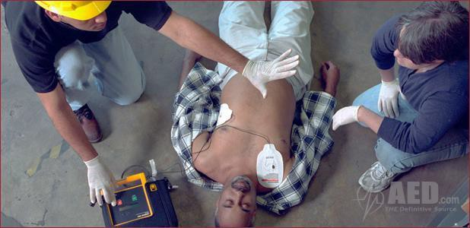
Terapi kejut listrik oleh non medis

Slide 6
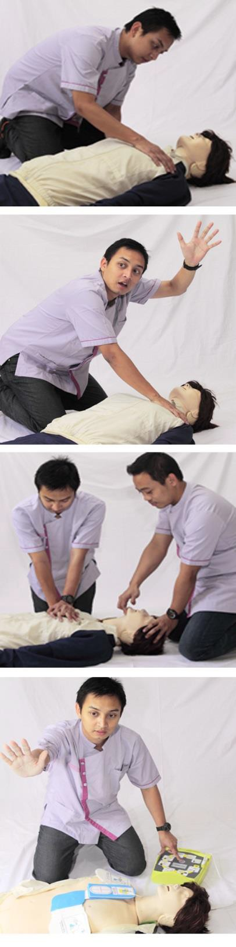
Peran tenaga non medis
Pengenalan dini kegawatan/Henti jantung
Aktivasi emergency & (RJP: Resusitasi Jantung Paru)
Defibrilasi dengan alat kejut listrik otomasis (AED).
PERANAN PENTING
!!!!!!

Slide 7
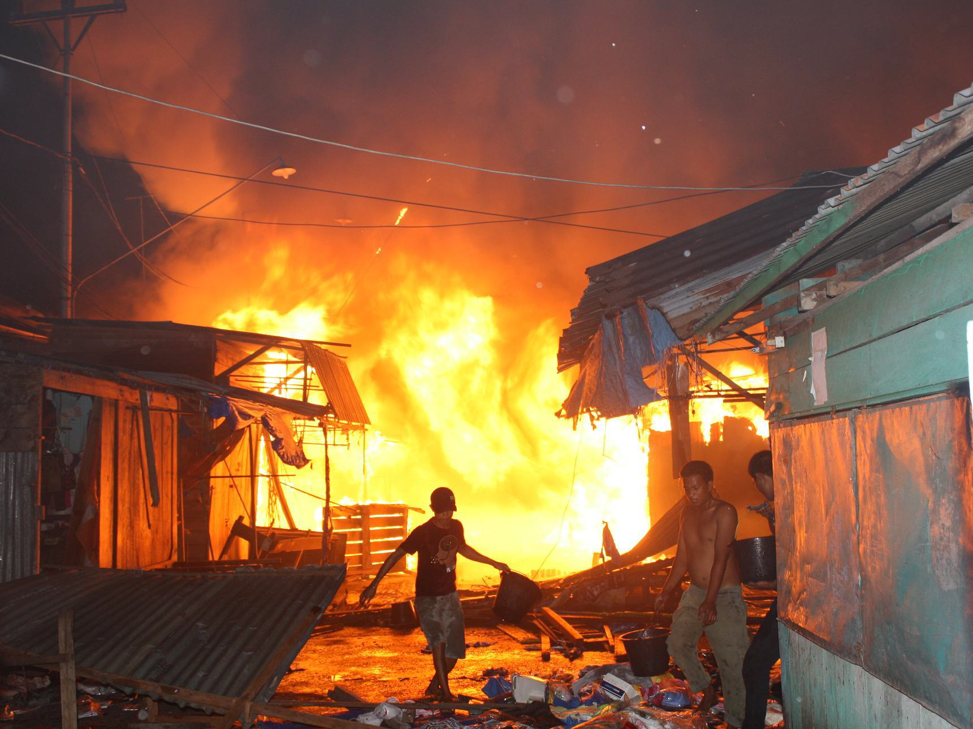
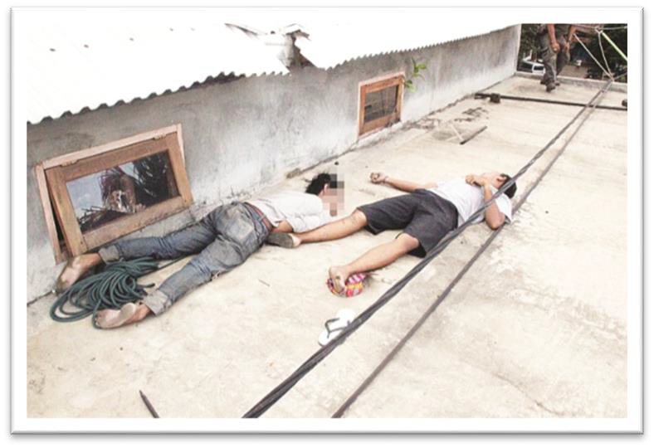
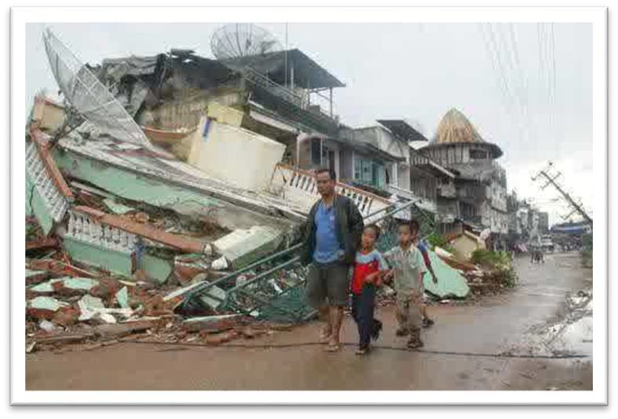

Pastikan Lingkungan
Aman

Slide 8
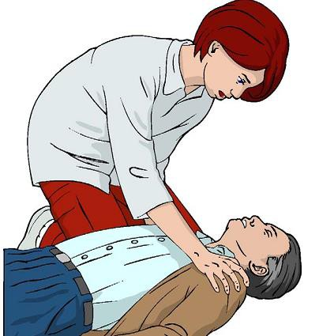
1
MENGENALI KEJADIAN HENTI JANTUNG
Pastikan lingkungan aman
Cek respon korban/pasien → Tepuk guncang bahu korban :
" Pak! Pak! Apakah anda baik-baik saja ?

Slide 9
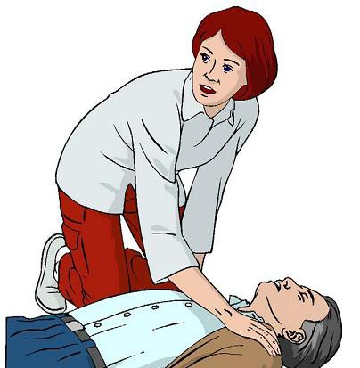
Pasien tidak respon
2
AKTIFKAN SISTEM EMERGENCY
Panggil bantuan 112 -
aktifkan Code blue 77 - Ambil AED jika tersedia

Slide 10
3
CEK PERNAPASAN KORBAN
Tentukan korban:
Bernapas
tidak bernapas atau bernapas tidak normal
(“gasping”)

Slide 11
# tidak respon
# dan tidak bernapas
Jika korban:
HENTI JANTUNG

Slide 12
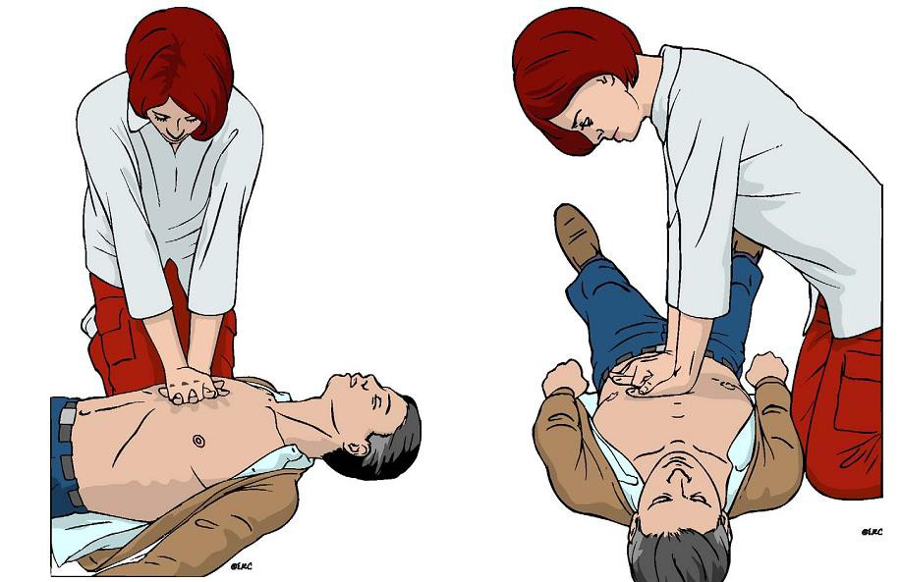
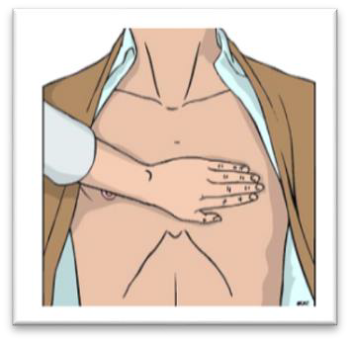
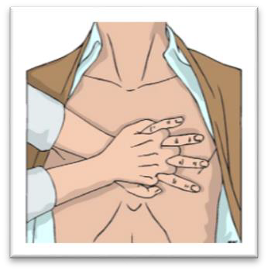
Mulai siklus kompresi dada dan bantuan pernapasan
4
RJP: Resusitasi jantung Paru

Slide 13
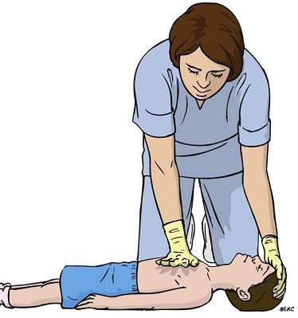
Teknik kompresi pada anak
Teknik 1 tangan
Teknik 2 tangan

Slide 14
KOMPRESI DADA YANG EFEKTIF
Tekan cepat : (minimal 100 kali/menit, ttp tidak lebih dari 120 kali/menit)
Tekan kuat : (5 cm) untuk dewasa, tetapi tidak lebih dari 6 cm.
Lakukan kontinyu
Perbandingan kompresi dada dan bantuan napas 30: 2
Pastikan Leadership dan Teamwork utk menjamin kompresi dan ventilasi optimal

Slide 15
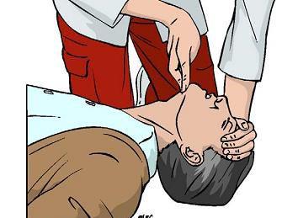
Buka Jalan napas dan berikan bantuan pernapasan
6
Setelah 30 kompresi dada..
→ buka jalan napas dengan Teknik
angkat dagu dan tengadahkan kepala

Slide 16
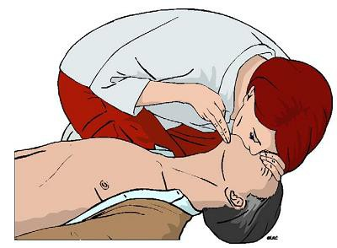
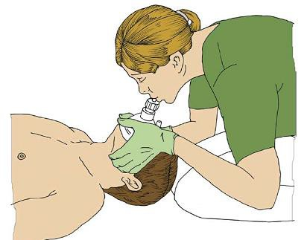
Teknik Bantuan Napas
Mulut ke mulut
Volume cukup utk membuat dada mengembang,
# Hindari pemberian bantuan napas yg cepat dan berlebih
Mulut ke masker

Slide 17
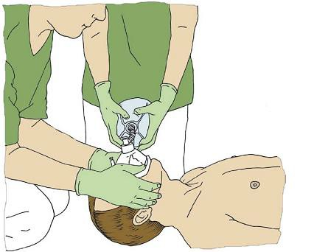

… Lanjutkan siklus 30 kompresi dan 2 bantuan napas
# kompresor bergantian tiap 5 siklus utk menghindari kelelahan
# Cek respon ulang setelah 5 siklus (2 menit)
# Lakukan kontinyu hingga AED atau tim Advance
datang

Slide 18
Posisi Recovery (Pulih)
Posisi pulih (recovery) digunakan pada korban dewasa yang tidak respon dengan pernapasan dan sirkulasi yang adekuat.
Mempertahankan patensi jalan napas dan mengurangi resiko obstruksi jalan napas dan aspirasi

Slide 19
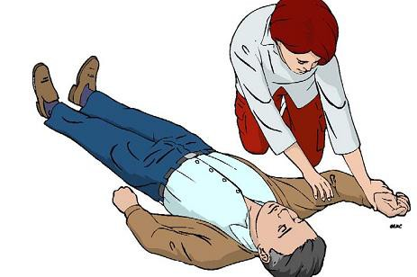
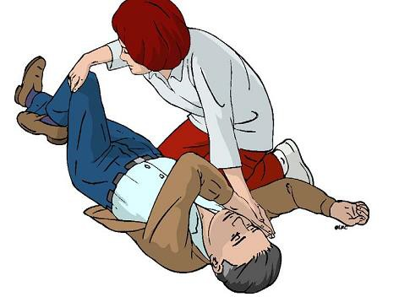
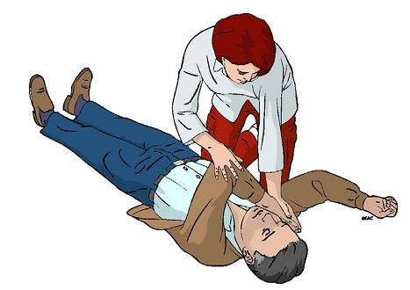
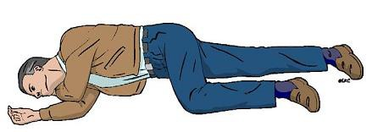
Langkah-langkah
1
3
2
4

Slide 20
Terima kasih Semoga bermanfaat

